Slide 1
飲食店推薦のための機械学習
アルゴリズムの比較
北村研究室 27020729 須崎良祐
Notes:
北村研究室所属の須崎です.
今回は, 飲食店推薦のための機械学習アルゴリズムの比較と題しまして, 発表を行わせて頂きます.

Slide 2
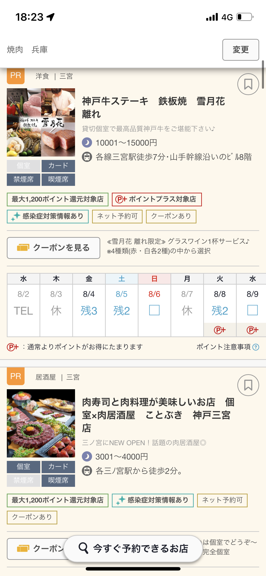
新しい飲食店の検索
新しい飲食店を探すのに手間がかかる.
飲食店推薦サービスが必要
飲食店検索サービス[1]で新しい飲食店を検索
[1] Hot Pepper グルメ https://www.hotpepper.jp
2
Notes:
近年では, 新しい飲食店を探す際に, 飲食店検索サービスを使う消費者が増えています.
飲食店検索サービスは, 既存の飲食店を探し出す際には便利なのですが, (クリック) 自分の好みに合った新しい飲食店を探し出す手間がかかるという課題があります.
(クリック) そのため，ユーザーの好みに合った新しい飲食店の推薦を手間をかけずに受けることができる, 飲食店推薦サービスが必要であると言えます.

Slide 3
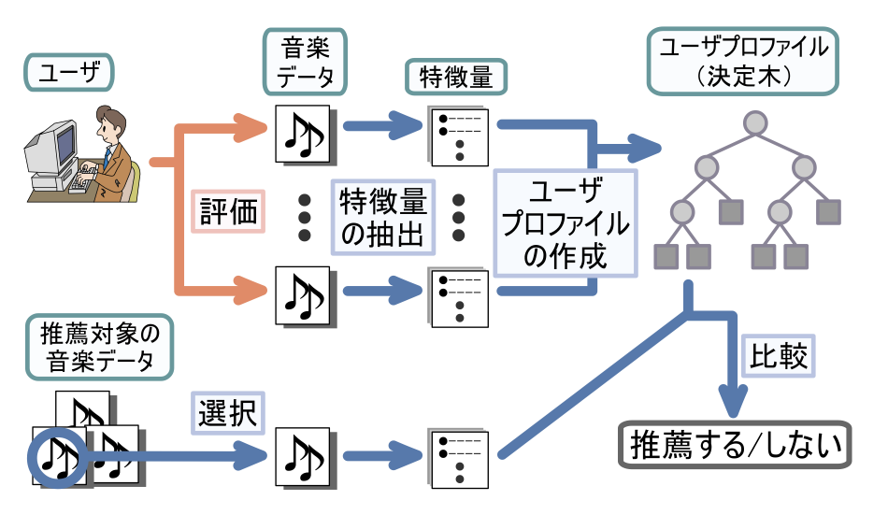
推薦システムに関する既存研究
・決定木を用いた個人に対しての音楽推薦[2]
→決定木と他の機械学習アルゴリズムを用いた場合の比較を行い, 決定木の
有効性を示している.
Notes:
推薦システムの既存研究では, 音楽の推薦に決定木と他の機械学習アルゴリズムを用いた場合の比較を行い，決定木の有効性を示しているものがあります.
そのため, 本研究では,飲食店推薦の文脈でも，決定木の有効性を明確にする必要があります.

Slide 4
研究目的
飲食店推薦の構成
学習用データ
(飲食店データと
それに対する評価)
データの前処理
(数値に変換)
学習モデル
評価予測
未知の飲食店データ
データの前処理
(数値に変換)
飲食店の推薦
学習モデルを決定木, ロジスティック回帰, k-NNした時の比較を行い,
決定木の有効性を示す.
Notes:
機械学習アルゴリズムを用いた飲食店推薦の構成を示します.
(クリック)まず，複数の飲食店データとそれらに対する1人のユーザーの評価を用意します.
(クリック)そして，飲食店データとそれに対する評価データを数値に変換し,
(クリック)各機械学習モデルに学習させます.
この学習モデルを使って，(クリック)未知の飲食店データに対するユーザーの評価を予測します.
(クリック)そして, 評価予測に基づいて飲食店を推薦します.
(クリック)本研究の目的は, 学習モデルを決定木, ロジスティック回帰, k-NNにした時の比較を行い , 飲食店推薦における決定木の有効性を明確にすることです.

Slide 5
推薦に用いる飲食店データと特徴量
 | 飲食店データ | 特徴量
ジャンル(13種類) | いずれか1つのジャンルがあり, 他はなし | 0, 1のベクトル
個室の有無 | なし, あり | 0, 1
喫煙席の有無 | 全面禁煙, 一部喫煙, 禁煙不可 | 0, 0.5, 1
Wi-Fiの有無 | なし, あり | 0, 1
駐車場有無 | なし, あり | 0, 1
価格帯 | 0〜1000, 1001〜2000, 2001〜3000・・・ | 0から1の連続値
総合評価 | 1から5の, 小数点以下2桁 | 0から1の連続値
Notes:
続いて, 推薦に用いる飲食店データと特徴量を示しています.
本研究では, ジャンル13種類と, その他6個の特徴量で, 合計19個の飲食店データを用います.
そして、 それらを0から1の連続値あるいは離散値で表現し, 特徴量として扱います.

Slide 6
本実験で比較するアルゴリズム
決定木
飲食店データとそれらに対する評価から, 作成された木構造.
行きたい: B, D
行きたくない: A,C,E
 | 入力変数 |  |  |  | 目的変数
 | 駐車場 | 個室 | 喫煙席 | Wi-Fi | 評価値
飲食店A | 1 | 1 | 1 | 0 | 0
飲食店B | 1 | 0 | 0 | 1 | 1
飲食店C | 1 | 0 | 1 | 1 | 0
飲食店D | 1 | 1 | 0 | 0 | 1
飲食店E | 0 | 1 | 0 | 1 | 0
飲食店F | 0 | 0 | 1 | 1 | -
「喫煙席の有無」
有
無
行きたくない: A,C
行きたい: B, D
行きたくない: E
「駐車場の有無」
有
無
行きたい: B, D
行きたくない: E
Notes:
本実験で比較するアルゴリズムを用いて,右図の飲食店AからEを学習用データとし, 飲食店Fのユーザーの評価値を予測していきます.
決定木は,飲食店データとそれらに対する評価から, 作成された木構造です.
(クリック)まず, 根には飲食店データとそれらに対する評価が全て含まれています.
(クリック)そして, 根からデータを分割する条件は, 「喫煙所の有無」になります.
左の子は, 行きたくない飲食店のみが格納されているため、これ以上分岐させる必要がありません.
右の子は, 行きたい飲食店も行きたくない飲食店も格納されているため, まだ分岐させる必要があります.
(クリック)右の子からデータを分割する条件は, 「駐車場の有無」になります.
2つの孫は,「行きたい」あるいは「行きたくない」どちらかの飲食店のみが格納されているため、これ以上分岐させる必要がありません.
このような条件分岐を繰り返すことで, 決定木が作成されます.
決定木を見ると,
(クリック)飲食店Fは左の子に格納されるため, 予測評価は「行きたくない」となり、推薦しません.

Slide 7
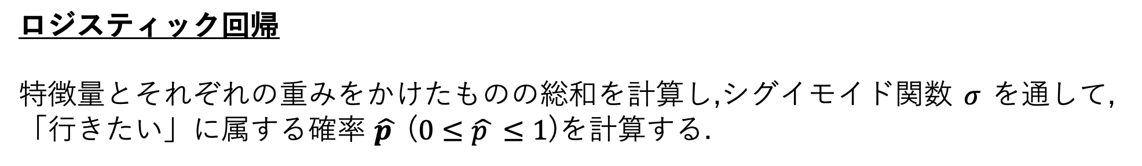
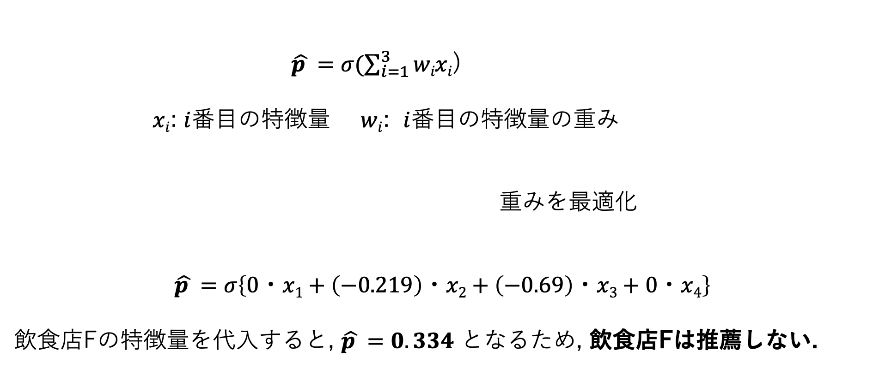
ロジスティック回帰
特徴量とそれぞれの重みをかけたものの総和を計算し,シグイモイド関数 $σ$ を通して, 「行きたい」に属する確率 $\hat{p }$ ($0≤\hat{p }≤1$)を計算する.
$\hat{p }=σ(\sum_{i=1}^{3}{wixi}$)
$xi$: $i$番目の特徴量 $wi$: $i$番目の特徴量の重み
重みを最適化
$$\hat{p }=σ\left\{0・x1+\left(−0.219\right)・x2+\left(−0.69\right)・x3+0・x4\right\}$$
飲食店Fの特徴量を代入すると, $\hat{p }=0.334$ となるため, 飲食店Fは推薦しない.
Notes:
2つ目のロジスティック回帰は, 特徴量とそれぞれの重みをかけたものの総和を計算し, シグイモイド関数を通して, 「行きたい」に属する確率を計算します.
重みは, 飲食店AからEと, それらに対する評価を使って, 最適化されます.
そして, 飲食店Fが「行きたい」に属する確率を計算すると, 0.334となるので, 飲食店Fは推薦しないということになります.

Slide 8
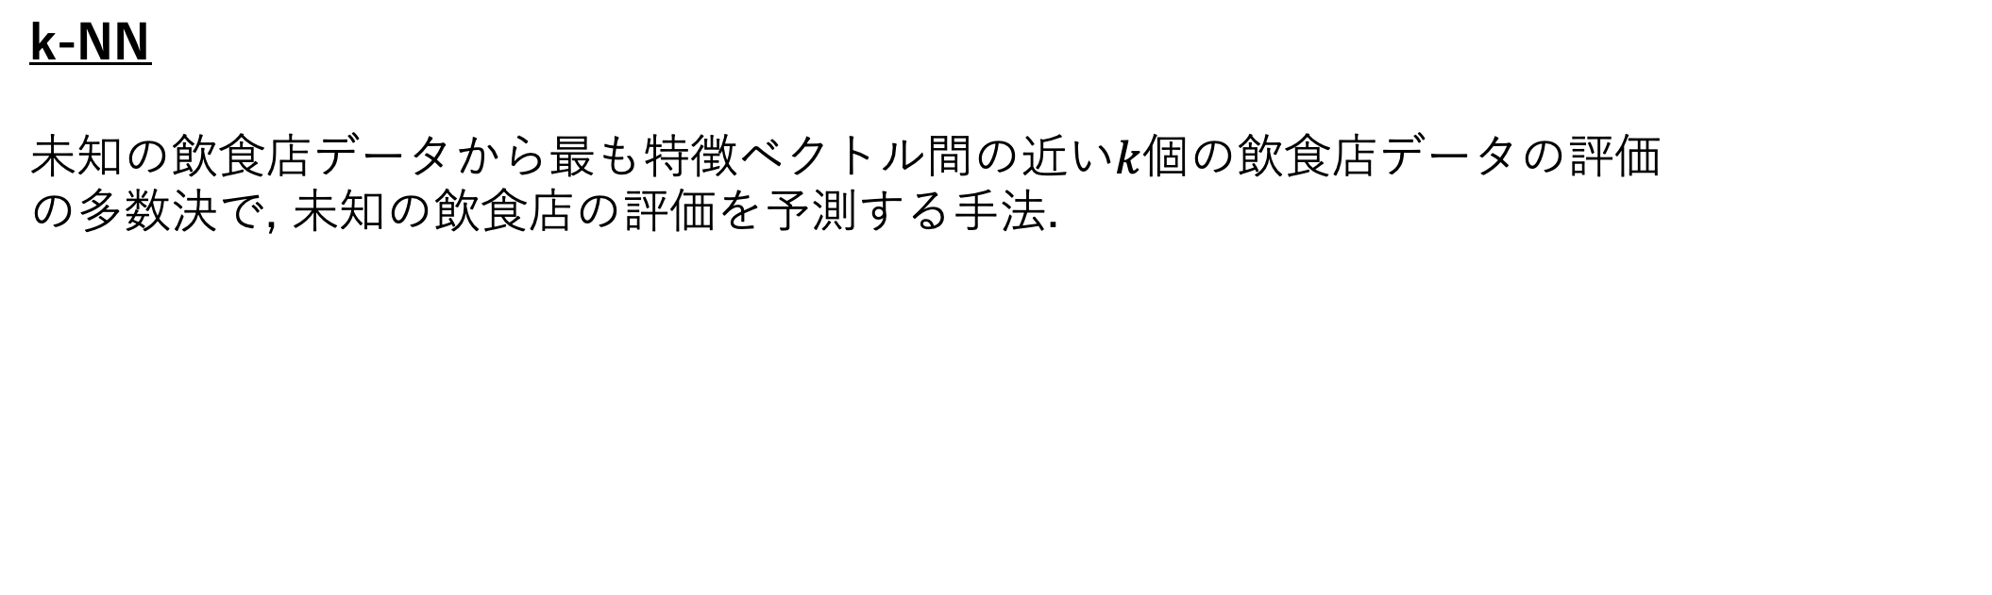
k-NN
未知の飲食店データから最も特徴ベクトル間の近い$k$個の飲食店データの評価
の多数決で, 未知の飲食店の評価を予測する手法.
A(1,1,1,0)
0
D(1,1,0,0)
1
E(0,1,0,1)
0
0
B(1,0,0,1)
F(0,0,1,1)
C(1,0,1,1)
k=3とすると, 飲食店Fは推薦しない.
1
Notes:
3つ目のk-NNは, 未知の飲食店データから最も特徴ベクトル間の近いk個の飲食店データの評価の多数決です.
k=3として, 多数決を取ると, 飲食店Fの予測評価値は0になるため, 推薦しないということになります.

Slide 9
評価方法
・実験協力者3人から, 飲食店データ100件分に対して, 「行きたい」「行きたくな
い」といった評価データを取得する.
・ 3人分のデータセットを用いて, ランダム手法, 決定木, ロジスティック回帰, k-
NNにおいて10フォールド交差検証を行い, 精度を算出する.
※ランダム手法は, 全てのテストデータを「行きたい」と予測する手法.
・ 10フォールド交差検証で得られた各手法の精度間に統計的な有意差があるかう
かを, ウィルコクソンの符号順位検を用いて確認する.
Notes:
続いて評価方法についてお話しさせて頂きます.
まず, 実験協力者3人から, ホットペッパーグルメとぐるなびから取得した飲食店100件分に対して, 「行きたい」「行きたくない」といった評価データを取得します
そして, 3人分のデータセットを用いて, ランダム手法, 決定木, ロジスティック回帰, k-NNにおいて10フォールド交差検証を行い, 精度を算出します.
なお, ここでのランダム手法は, 全てのテストデータを「行きたい」と予測する手法です,
そして, 10フォールド交差検証で得られた各手法の精度間に統計的な有意差があるかどうかをウィルコクソンの符号順位検を用いて確認します.
また, それぞれのアルゴリズムで訓練データを増やした際の, 精度の推移を確かめます.

Slide 10
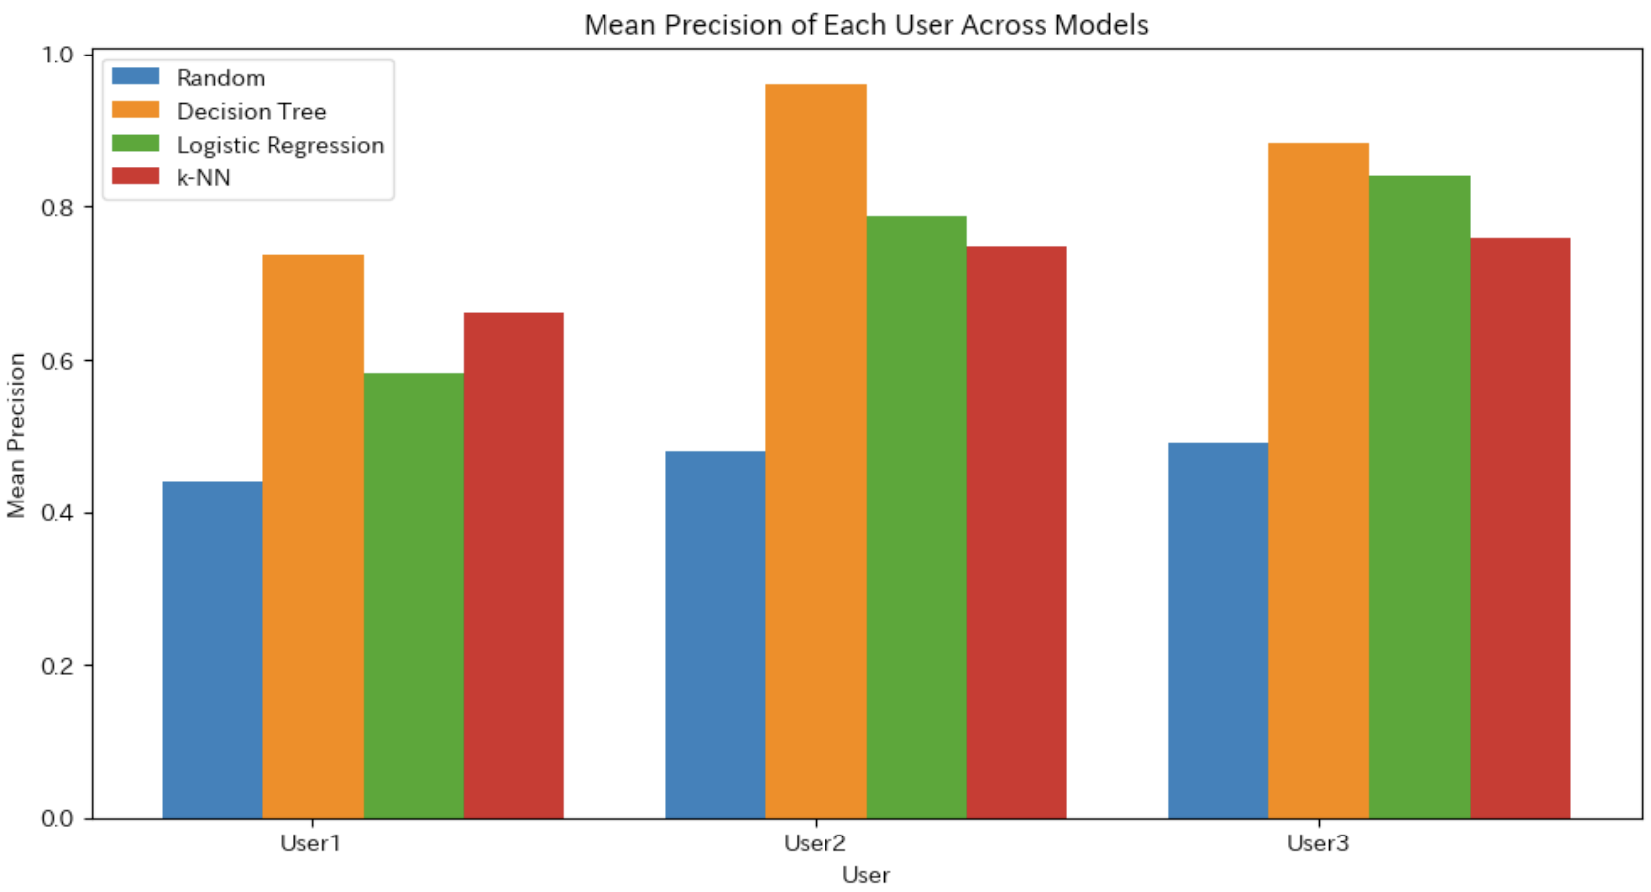
10フォールド交差検証で得られた精度
・ユーザー1とユーザー2に比べて，ユーザー3は簡単な決定木が作成されている.
→複雑なルールで選んでいるユーザーに対して, より決定木の有効性が増す
Notes:
まず, 各アルゴリズムで10フォールド交差検証を行った精度を示しています.
その結果, 決定木が最も良い精度を示しました.
また，最も精度が良かった決定木と他のアルゴリズムの精度間に，有意水準5%で統計的な有意差が存在するかどうかを調べるために，ウィルコクソンの符号順位検を行いました.
ランダム手法と決定木の間では，ユーザー3人全員において，有意差が見られました.
ロジスティック回帰と決定木の間ではユーザー1，ユーザー2において，有意差が見られ,
k-NNと決定木の間では，ユーザー2，ユーザー3において，有意差が見られました.
ユーザー1とユーザー2に比べて，ユーザー3は簡単な決定木が作成されているため, 簡単なルールで飲食店を選んだユーザーに対しては，決定木と他の手法の精度の差が小さくなると言えます.
逆に,複雑な決定木が作られたユーザーに対しては，決定木と他の手法の精度の差が大きいため，より決定木の有効性が増すと言えます.

Slide 11
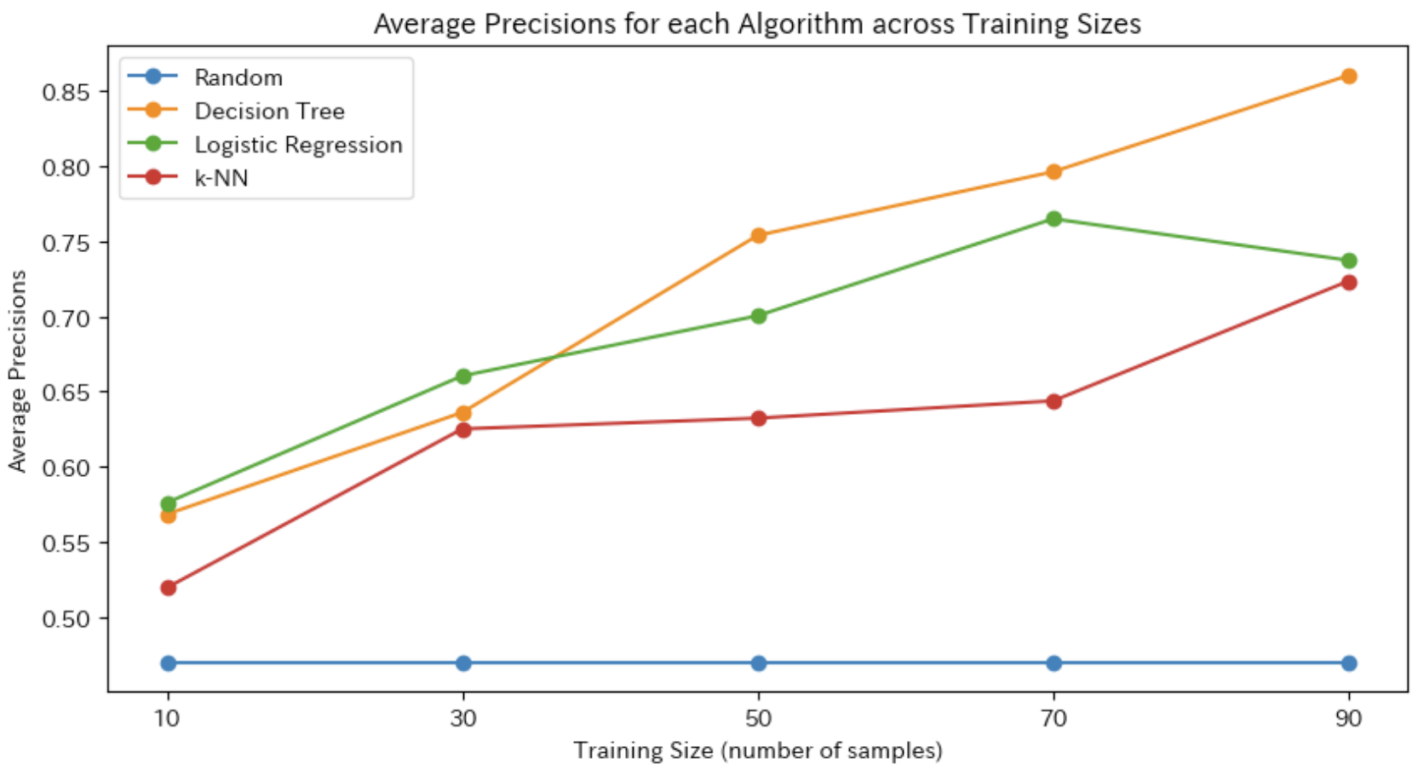
訓練データを増やした際の精度の推移
Notes:
ここでは各アルゴリズムにおいて，訓練データを増やした際の精度の推移を図にしています.
訓練データが少ない状況では，全ての手法において, ランダム手法と変わらない結果を示しました.
訓練データの数が30の時も, あまり変わらず,訓練データの数が50の時から決定木が安定して高い精度を示しました.

Slide 12
まとめと今後の課題
飲食店推薦には，ユーザーの評価データが十分に集まる環境であれば, 決定木
を応用することが適していることが分かった.
写真や口コミ，位置情報といった，他にも考慮すべき特徴が存在するため，そ
のような特徴も考慮できるようにする必要がある.
Notes:
本研究は，飲食店推薦において，決定木の有効性を明確化することを目的として行われました.
その結果，飲食店推薦には，ユーザーの評価データが十分に集まる環境であれば, 決定木を応用することが適していることが分かりました.
しかし, 写真や口コミ，位置情報といった，他にも考慮すべき特徴が存在するため，そのような特徴も考慮できるようにすることが今後の課題です.

Slide 13
参考文献
[1]株式会社Recruit, ホットペッパーグルメ, https://www.hotpepper.jp, 2023年10
月アクセス
[2] 土方嘉徳 , 岩濱数宏, 西田正吾, 決定木を用いた内容に基づく音楽情報フィル
タリングとその有効性の検証, 情報処理学会, 研究報告, 2004.
Notes:
参考文献はこちらです.以上で発表を終わります.
質疑応答
決定木について
ノードの不純度が最も低いのは, 全て同じクラス訓練データがノード内に格納されている場合.
最も高いのは, 各クラスの訓練データが, ノード内に均等に格納されている場合.
なぜこのような結果になったか
kNNは, 特徴量に対する重みが考慮できていないため, 精度が良くなかったと考えられます.
ロジスティック回帰は, 線形モデルなので、飲食店の評価といった複雑なルールを上手く学習できなかったため、精度が良くなかったと考えられます.
決定木は, 木構造なので,飲食店の評価といった複雑なルールでも問題なく学習できたと考えられます.
他の機械学習アルゴリズムで比較しなかった理由
決定木の有効性を示すための比較には, 分類問題を解くことができ, 教師ありの機械学習アルゴリズムを選ぶ必要があります. 線形モデルのロジスティック回帰と, 非線形モデルのk-NNはこれらの条件を満たしており, 代表的な機械学習アルゴリズムであるため, これら2つを選びました.

Slide 14
補足資料

Slide 15
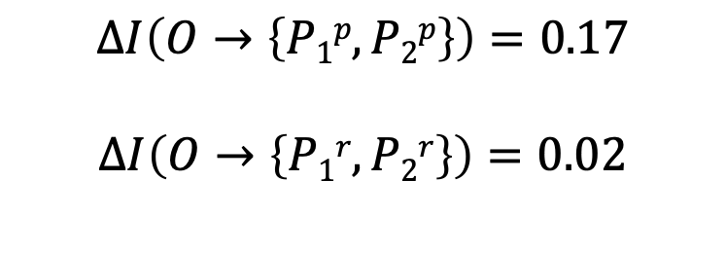
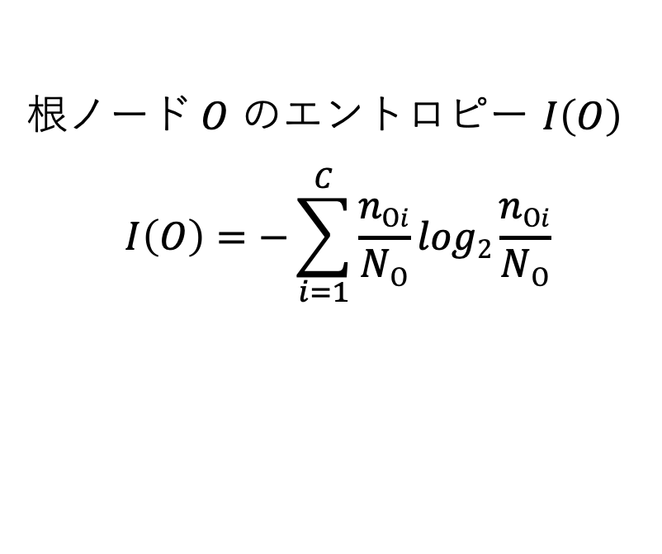
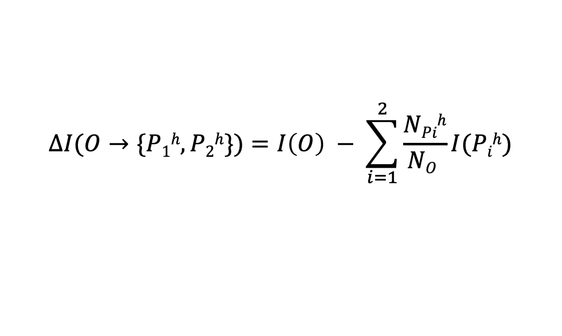
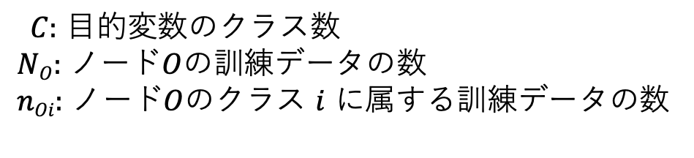
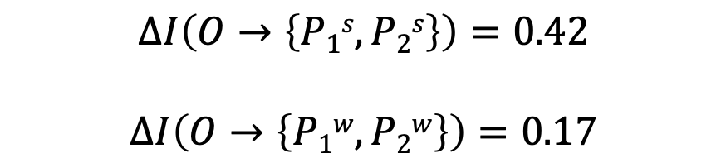
根ノード$O$ のエントロピー $I\left(O\right)$
$$I\left(O\right)=−\sum_{i=1}^{C}{\frac{nOi}{NO}log2}\frac{nOi}{NO}$$
$C:$ 目的変数のクラス数
$NO:$ ノード$O$の訓練データの数
$nOi:$ ノード$O$のクラス $i$ に属する訓練データの数
条件$h$で子ノード$P1,P2$分岐した時の利得 $∆I(O→\{P1h, P2h\})$
$$∆I(O→\{P1h, P2h\})=I\left(O\right) − \sum_{i=1}^{2}{\frac{NPih}{NO }I(Pih)}$$
駐車場の有無$p$, 個室の有無$r$, 喫煙席の有無$s$, Wi-Fiの有無$w$で分岐した時の利得
$$∆I\left(O→\left\{P1p, P2p\right\}\right)=0.17$$
$$∆I\left(O→\left\{P1r, P2r\right\}\right)=0.02$$
$$∆I\left(O→\left\{P1s, P2s\right\}\right)=0.42$$
$$∆I\left(O→\left\{P1w, P2w\right\}\right)=0.17$$
ルートノードからの分割条件は, 「喫煙席の有無」
Notes:
利得は, 行きたくない飲食店と, 行きたい飲食店に, どれだけうまく分割できているかの指標で, できるだけ木構造を小さくするために計算されます.
利得は, エトロピーを使ってこのように計算します.
先ほどの例だと, 喫煙席の有無で分割した時の利得が最も高いので, ルートノードからの分割条件は喫煙席の有無になります.

Slide 16
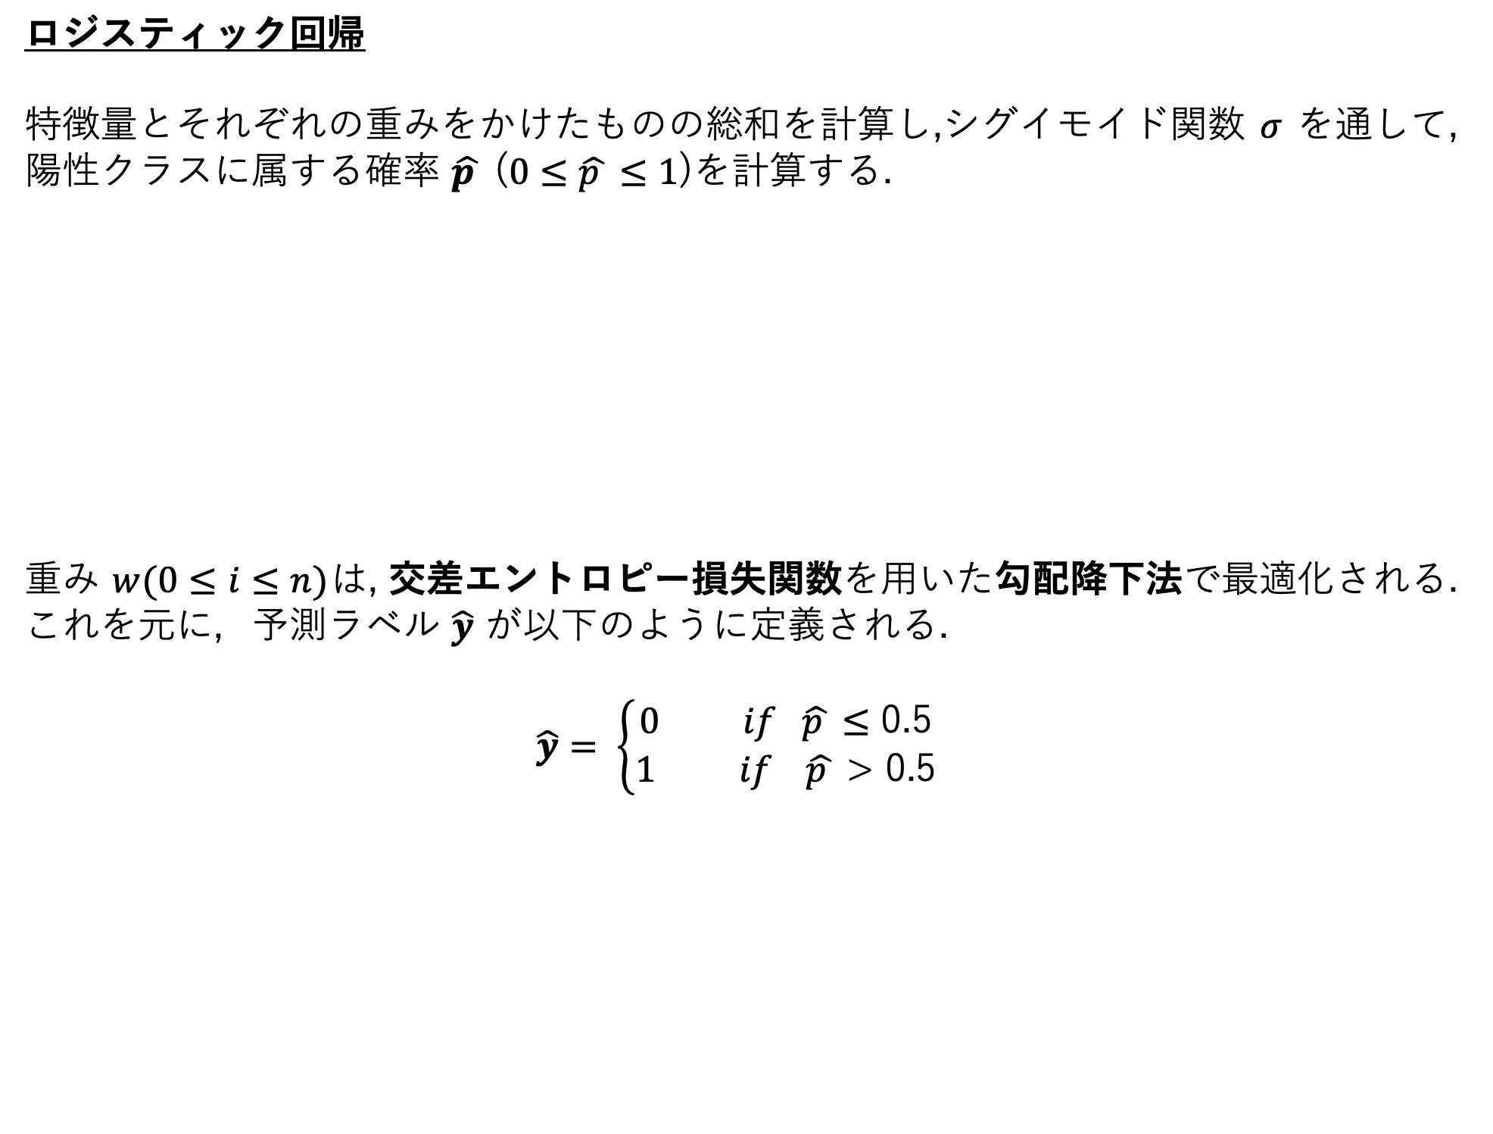
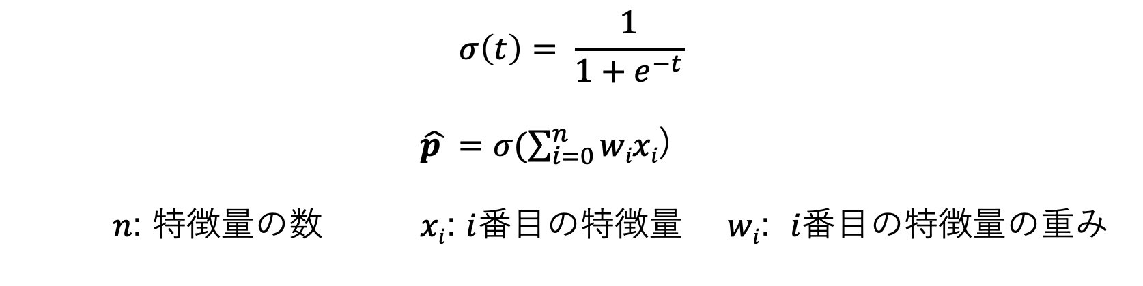
ロジスティック回帰
特徴量とそれぞれの重みをかけたものの総和を計算し,シグイモイド関数 $σ$ を通して, 陽性クラスに属する確率 $\hat{p }$ ($0≤\hat{p }≤1$)を計算する.
重み $w(0≤i≤n)$は, 交差エントロピー損失関数を用いた勾配降下法で最適化される.
これを元に, 予測ラベル $\hat{y}$ が以下のように定義される.
$$\hat{y}= \left\{\begin{aligned}0 if \hat{p }≤\text{0.5} \\ 1 if \hat{p } \text{>}\text{ 0.5}\end{aligned}\right.$$
$$σ\left(t\right)= \frac{1}{1+e^{−t}}$$
$\hat{p }=σ(\sum_{i=0}^{n}{wixi}$)
$n$: 特徴量の数 $xi$: $i$番目の特徴量 $wi$: $i$番目の特徴量の重み
Notes:
2つ目のロジスティック回帰は, pハットのように, 特徴量とそれぞれの重みをかけたものの総和を計算し, シグイモイド関数を通して, 陽性クラスに属する確率を計算します.
また,重みは, 交叉エントロピー損失関数を用いて, 勾配降下法で最適化されます.
そして, 未知のデータの特徴量をpハットに代入し, pハットが0.5を超えているかどうかで, 属するクラスを予測します.

Slide 17

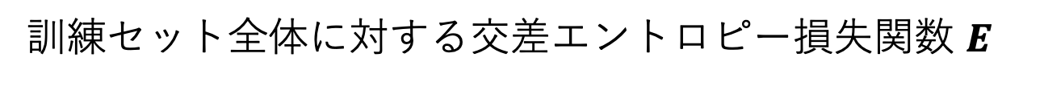
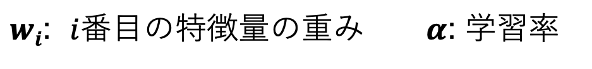
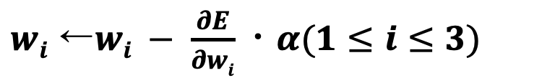
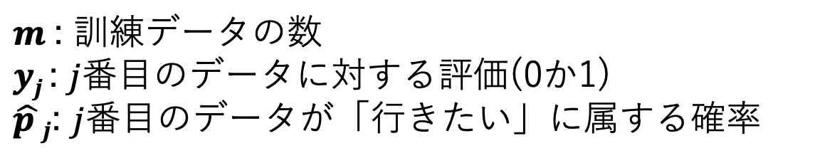
勾配降下法
これを繰り返し, 収束したら終了.
訓練セット全体に対する交差エントロピー損失関数 $E$
$m$: 訓練データの数
$yj$: $j$番目のデータに対する評価(0か1)
$\hat{p }j$: $j$番目のデータが「行きたい」に属する確率
$wi$ ←$wi − \frac{∂E}{∂wi}・α(1≤i≤3)$
$wi$: $i$番目の特徴量の重み $α$: 学習率
Notes:
55

Slide 18
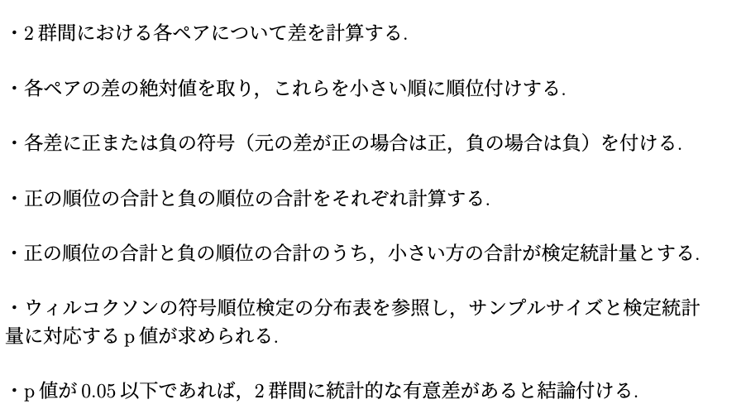
ウィルコクソンの符号順位検定

Slide 19
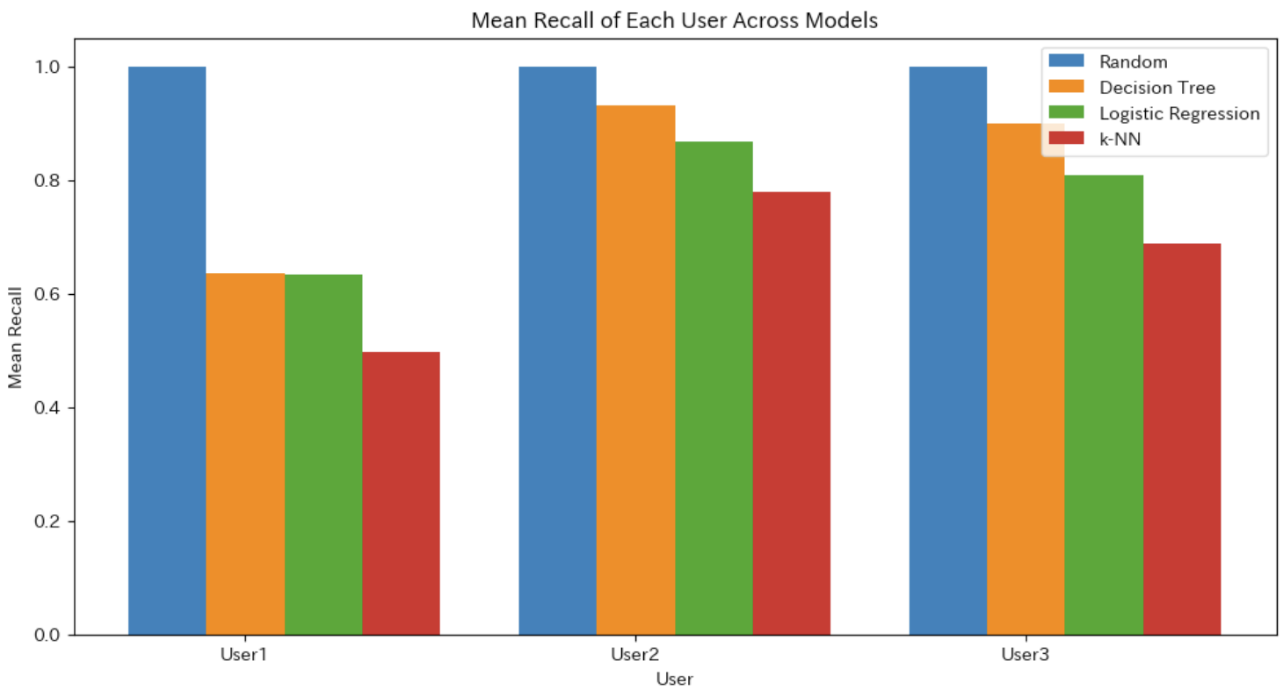
10フォールド交差検証で得られた結果(再現率)
再現率・・・「行きたい」のうち, 「行きたい」と予測した割合

